Slide 1
Древний Египет
Презентация Воспитателя
Кульченко Екатерины Анатольевны
Воспитателя ГБОУ «Центр»Динамика»

Slide 2
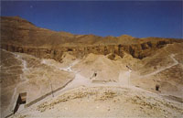
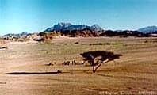
Древний Египет Страна располагается на Северо-востоке Африки. Большую часть ее занимает пустыня и суровые скалы. Через всю страну протекает река Нил, длина которого – 6400км дельта Оазис

Slide 3
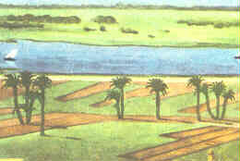
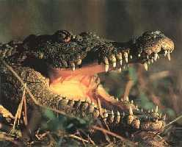
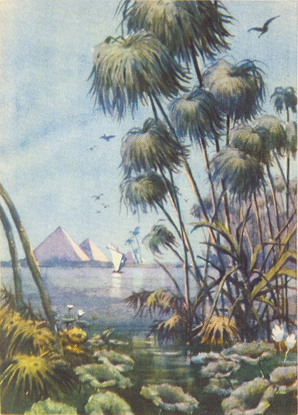
Природа Египта
Нил – одна из самых больших рек мира. В водах Нила обитало много рыб и крокодилы. В июле начинался разлив Нила. После разлива в ноябре на берегах оставался плодородный ил.

Slide 4
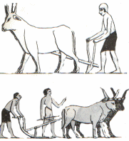
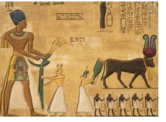
Земледелие – главное занятие египтян
Декабрь – земледельцы пахали и рыхлили землю мотыгами
Март – серпами с кремниевыми зубьями срезали колосья
Ра – бог солнца
Осирис – бог плодородия
Исида – жена Осириса
Сет – злой бог пустыни
Нут – богиня неба

Slide 5
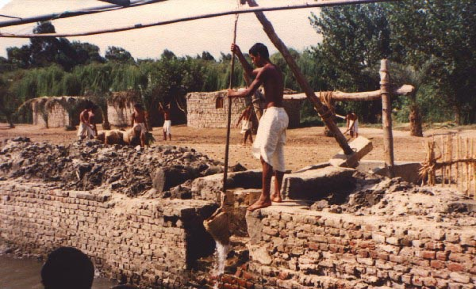
Труд земледельцев
Труд земледельцев был тяжелым. Надо было строить земляные насыпи, окружавшие поля. Во время разлива вода застаивалась в квадратах, образованных насыпями, пропитывала землю.
Для удаленных от Нила полей строили каналы.
Шадуф – приспособление для полива

Slide 6
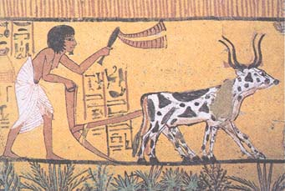
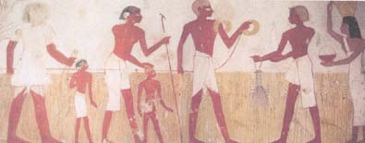
Жизнь земледельцев
Дом простого египтянина из глины, крыша – из широких пальмовых листьев. На обед – лепешка, луковицы, вяленая рыба, иногда инжир, финики, виноград.
Одежды на египтянине немного, т.к. очень жарко

Slide 7
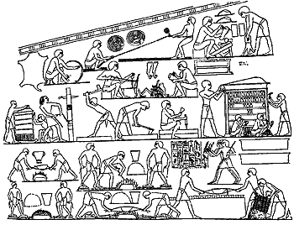
Ремесла и обмен
В древнем Египте было хорошо развито ремесло. Египтяне добывали руду и плавили медь. Ювелиры создавали украшения. Горшечники лепили посуду, кожевники делали щиты для воинов.
Были также кораблестроители, ткачи, столяры и плотники и др. профессии.

Slide 8
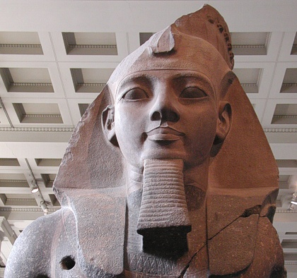
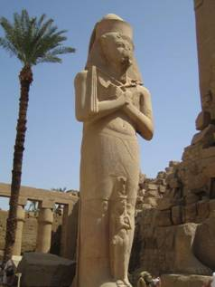
Древним Египтом правили фараоны
Рамсес 2
Тутанхамон

Slide 9
Рамсес 2 (Великий)
Во время его длительного правления, по праву считающегося одной из эпох высочайшего расцвета египетской цивилизации, было создано огромное количество храмовых комплексов и монументальных произведений искусства, в том числе уникальные скальные храмы Нубии.

Slide 10
Тутанхамон
Тутанхамон (последний фараон XVIII династии) начал править Египтом в возрасте 8 - 9 лет.

Slide 11
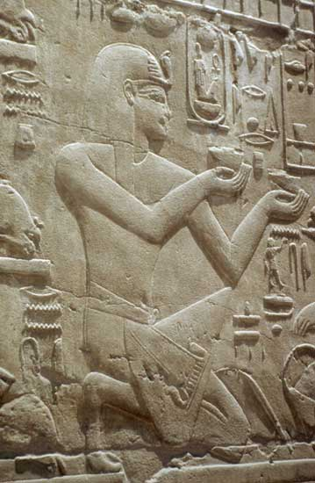
Аменхотеп |||
Аменхотеп III, рельеф из храма в Луксоре

Slide 12
Египтяне строили огромные каменные пирамиды
ГИЗА – Пирамиды Хеопса и Хефрена
Ученые до сих пор точно не знают как строились пирамиды, но полагают, что в их строительстве принимало участие очень много людей. (Они передвигали огромные камни и используя различные приспособления поднимали их все выше и выше. Мастерство строителей было столь высоко, что между некоторыми камнями и сегодня не возможно просунуть даже тонкий нож.)

Slide 13
Пирамида Ждоссера –Первая пирамида в древнем египте
Пирамиды были усыпальницами фараонов

Slide 14
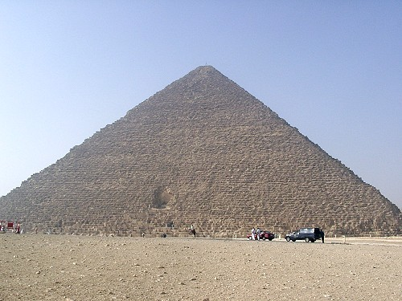
Пирамида Хеопса-Самая высокая пирамида
230 м ширина основания, 146,59 м высота

Slide 15
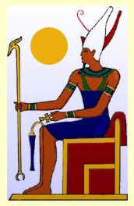
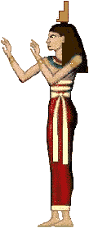
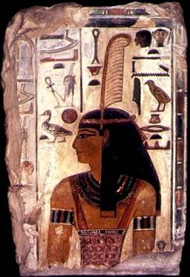
Египтяне поклонялись сотням богов и богинь
Notes:
1. Бог Хор (Гор), 2. Исида, 3. Осирис
4. Великолепный рельеф с изображением Маат — богини истины, справедливости, вселенской гармонии, божественного установления и этических норм (Флоренция, Национальный Археологический музей).

Slide 16
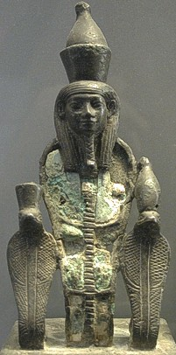
Бог Атум –Хранитель истоков Нила
Бог Атум – важнейшее божество египетской мифологии. Атум – солнечный бог-творец. Атум — предвечный бог, возникший еще до создания мира, поднявшийся из вод предвечного океана Нуна и создавший изначальный холм суши.

Slide 17
Божество Ра-Хор

Slide 18
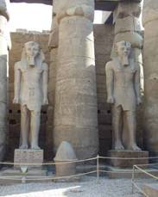
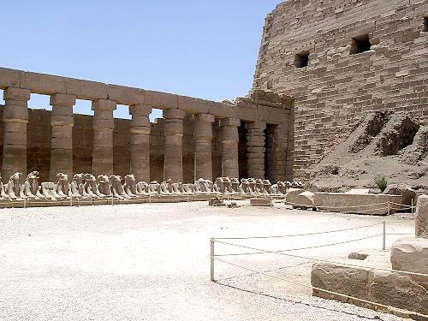
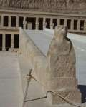
Для Богов возводились храмы

Slide 19
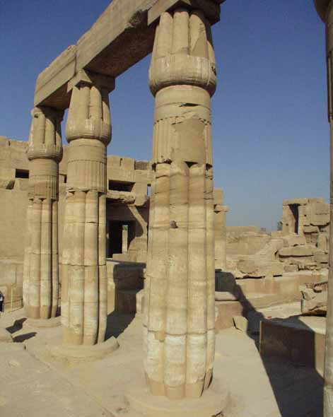
Храм Амона в Карнаке
На снимке – залы, посвященные СОКАРУ (богу мертвых)

Slide 20
Богиня хатхор (Храм царицы хатшепсут)
Заупокойный храм царицы Хатшепсут (XVIII династия, Новое царство) в Дейр-эль-Бахри в Фивах, построенный архитектором Сененмутом, был посвящен богине Хатхор — богине любви, музыки и танца, дочери бога Ра.

Slide 21
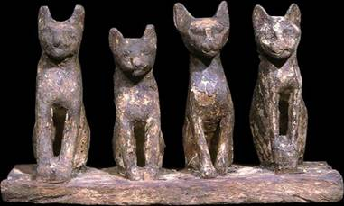
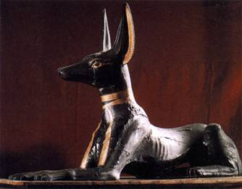
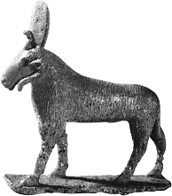
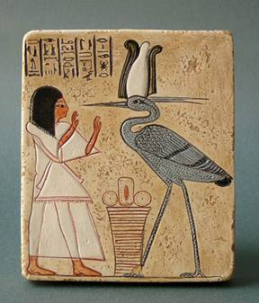
Животные тоже считались священными – им поклонялись как богам
Notes:
1. Священные кошки
2. Шакал (бог Анубис из гробницы Тутанхамона)
3. Поклонение священной цапле. Оригинал: роспись из усыпальницы в Дейр-эль-Медине (Фифы).
4. Баран – как правило, священное животное бога Ра

Slide 22
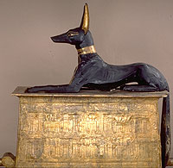
Бог Анубис в образе шакала
Бог Анубис (покровитель умерших)

Slide 23
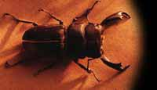
Жук-Скарабей –Символ удачи и богатства
Жук скарабей – символ богатства в Древнем Египте.

Slide 24
Особым почётом в Египте пользовались кошки
Notes:
Священные кошки. Париж, Лувр.
XXVI династия. 6 в. до н. э
Египтяне любили это животное, охотно содержали кошку дома — свидетельством этого стали многочисленные росписи, происходящие из гробниц, на которых под креслом хозяина или на руках хозяйки обязательно сидит кошка, порой схватившая с праздничного стола жареную утку или какое-то другое лакомство.
Образ кошки ассоциировался с различными божествами; как огненно-рыжий кот иногда в египетской мифологии выступает сам бог Солнца Ра, в облике камышового кота изображался Махес — бог бурь и непогоды, почитавшийся в восточной части дельты Нила. Впрочем, наиболее тесно кошка, конечно же, связана с богиней Бастет, воплощением одной из «душ» которой считалась.

Slide 25
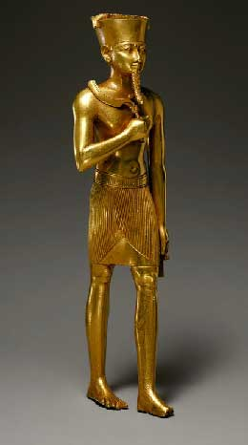
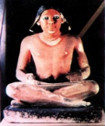
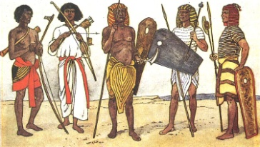
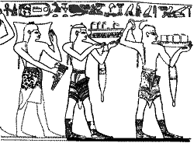
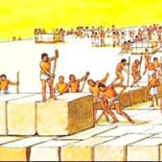
Как жили земледельцы и ремесленники
Земледельцы и ремесленники должны были платить налоги, чтобы прокормить фараона, вельмож, писцов, войско, слуг.
фараон
Вельможи и писцы
войско
Дары фараону

Slide 26
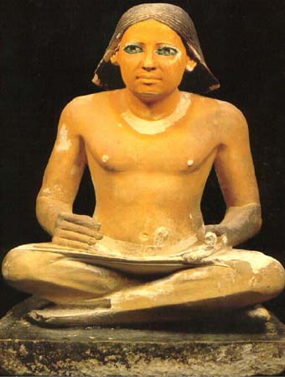
Сбор налогов
Египтяне платили налоги в казну государства. Они платили фараону за пользование землей, т.к. вся земля считалась его собственностью
После уборки урожая во всех селениях появлялись писцы и стражники, которые собирали налоги

Slide 27
Почётным классом в Египте были жрецы
СТАТУЭТКИ ЖРЕЦА АМЕНХОТЕПА И ЖРИЦЫ РАННАИ

Slide 28
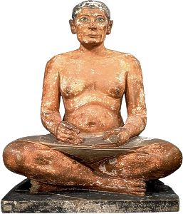
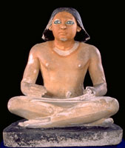
Профессия писца в древнем Египте тоже была уважаемой

Slide 29
Для письма египтяне пользовались иероглифами

Slide 30
Каждый иероглиф означал какое-нибудь слово или действие.Учёные долго не могли расшифровать записи например:

Slide 31
Вот так выглядел древний Египетский алфавит

Slide 32
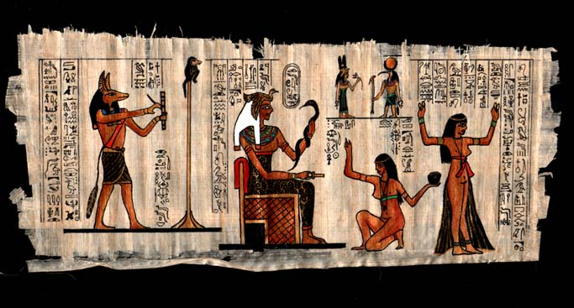
Египтяне писали на папирусах
Папирус это особый материал для письма подготовленный из травы семейства осоковых, которую египтяне собирали в заводях Нила.

Slide 33
Растение , из которого делали папирус

Slide 34
Иногда надписи высекались на камне.

